Slide 1

疏散星团潮汐尾的辛积分模拟
答辩人：刘子寒 杨雯燕 周永畅
时间：2026.07.03

Slide 2
目录
01
研究背景与目标 (Why)
核心方法 (How)
02
03
关键结果与物理洞见 (Insight)
04
总结与展望
CONTENTS
05
参考文献

Slide 3
团队分工与协作
刘子寒|核心算法实现
杨雯燕|数据分析可视化
周永畅|模型构建与论文
负责 Velocity Verlet 辛积分算法的代码实现与深度优化。
搭建高效计算框架，完成 N 体模型的大规模数值模拟。
负责模拟结果的系统性统计分析。
计算能量误差、粒子逃逸比例等核心指标。
运用专业工具完成所有实验图表的绘制与可视化解读。
负责物理模型的构建与关键公式推导
主笔撰写学术论文，梳理研究逻辑。

Slide 4
01
研究背景与框架
主讲人：周永畅
研究背景：聚焦疏散星团在银河系潮汐场中的动力学演化过程。
物理模型：Construct an N-body numerical model with Plummer potential and tidal truncation potential field.
核心结论：揭示了星团质量损失与半质量半径演化的关键物理机制。
观测连接：Validate and calibrate model predictions using Gaia DR3 data.
Notes:
、

Slide 5
背景介绍
疏散星团的潮汐演化机制
01 内部两体弛豫：恒星间通过引力相互作用持续交换能量，导致部分恒星获得高于星团逃逸速度的动能，为恒星脱离星团埋下伏笔。
02 外部潮汐剥离：银河系引力场在星团空间上产生不对称的拉伸与压缩效应，形成潮汐极限，突破该极限的恒星将被星系引力强行剥离。
03 潮汐尾结构形成：被剥离的高速恒星在轨道运动中形成两条细长的星流，即沿轨道运动方向的前导尾和相反方向的后随尾，构成星团演化的显著特征。

Slide 6



物理模型构建
Plummer 软化引力
外部潮汐场模拟
核心原理：为避免恒星近距离相遇引发的数值计算发散问题，引入软化长度 ε ，将理想化的点状质量处理为具有有限大小的球体模型，确保引力计算的稳定性。
引力加速度公式：
该修正让近距离引力不再趋向无穷大，有效解决了 N 体模拟中的数值奇点问题，是恒星动力学模拟的基础技术手段。
场源设定：引入简化的线性潮汐场来模拟银河系引力势对目标系统的作用，该场在空间上呈现各向异性特征：x 方向表现为拉伸效应，y 方向表现为压缩效应。
潮汐加速度分量：
其中 k 为潮汐强度参数，是本研究调控潮汐作用强弱的核心变量，直接决定了系统形变与演化的速率和幅度。

Slide 7
研究目标与核心结论
目标：算法与观测校准
探索：潮汐的主导性
结论：辛积分的优势
发现：形态的随机特性
比较不同数值积分算法的长期稳定性，重点验证能量守恒特性，同时结合 Gaia 真实天文观测数据校准模拟参数。
系统研究潮汐强度对星团结构演化的驱动机制，明确其是决定星团恒星逃逸、质量损失速率的核心关键因素。
Velocity Verlet 辛积分算法表现卓越，其能量误差始终保持有界振荡状态，有效避免了长期演化中的数值漂移问题。
潮汐尾形态的不对称性对初始条件具有极高敏感性，呈现显著随机特性，单次模拟结果需结合统计分析谨慎解读。

Slide 8
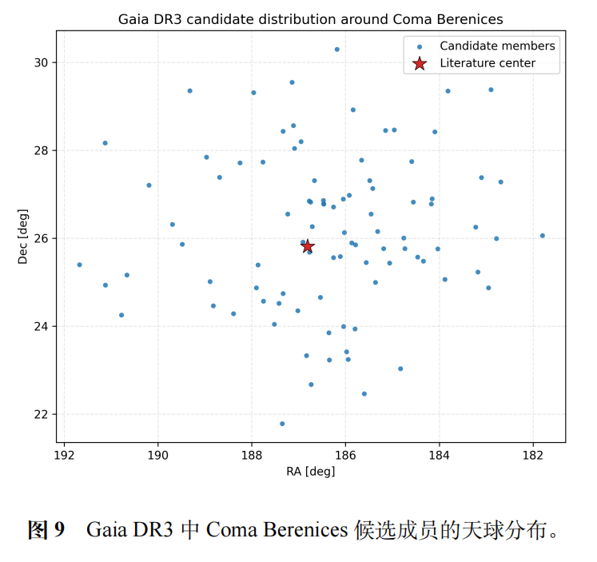
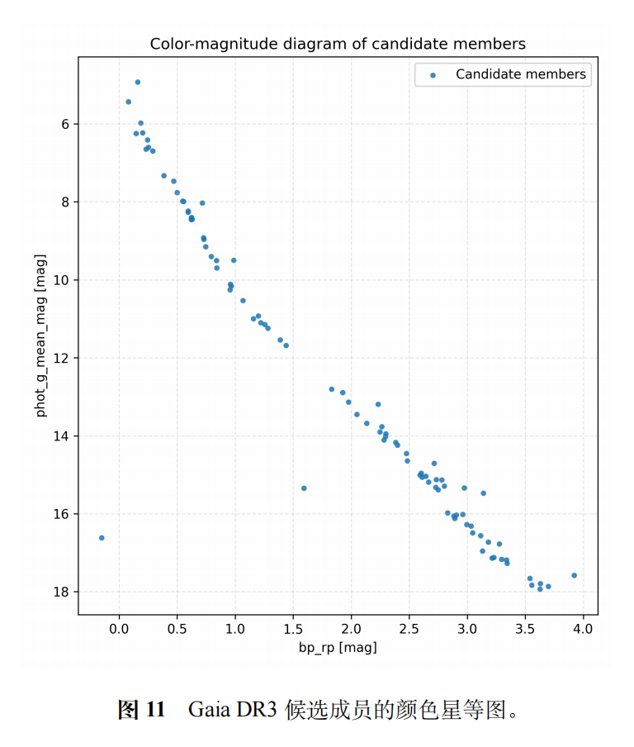
连接真实观测：Gaia DR3 数据
研究核心逻辑：
利用欧空局 Gaia 卫星DR3 高精度天体测量数据，筛选疏散星团 Coma Berenices 候选成员，通过多维度观测特征分析，验证简化数值模型对真实星团宏观演化的再现能力。
空间分布特征
颜色星等图验证
模型有效性结论
呈中心密集、外围稀疏并向外延展的分布趋势，恒星密度随半径增加而递减，该观测结果与我们的数值模拟在定性上高度一致。
呈现出清晰、连续的主序带结构，有力证明了筛选出的候选成员星具有相近的年龄和距离，确为物理关联系统。
综合分析，我们的模型能够成功再现真实疏散星团的核心宏观特征，为后续建模提供了可靠的物理基础。

Slide 9
02
核心算法与模拟实现
主讲：刘子寒
算法原理：采用 Velocity Verlet 辛积分算法保障守恒性。
离散化过程：完成力计算、速度更新与位置推进三步循环。
稳定性测试：对比长时间演化下的系统能量误差累积情况。
Notes:
、

Slide 10



Velocity Verlet 辛积分算法
预测下一时刻位置
计算新位置加速度
校正系统运动速度
Step 01
Step 02
Step 03
核心公式：
基于当前粒子的位置、速度和加速度，利用泰勒展开预测下一积分步长的粒子位置，为后续计算提供基础。
核心公式：
将预测得到的新位置代入引力场方程，计算该位置下的瞬时加速度，反映粒子在新位置受到的引力作用变化。
核心公式：
采用新旧加速度的算术平均值来校正速度，保证了算法的二阶精度，同时确保系统能量在长时间演化中守恒。

Slide 11
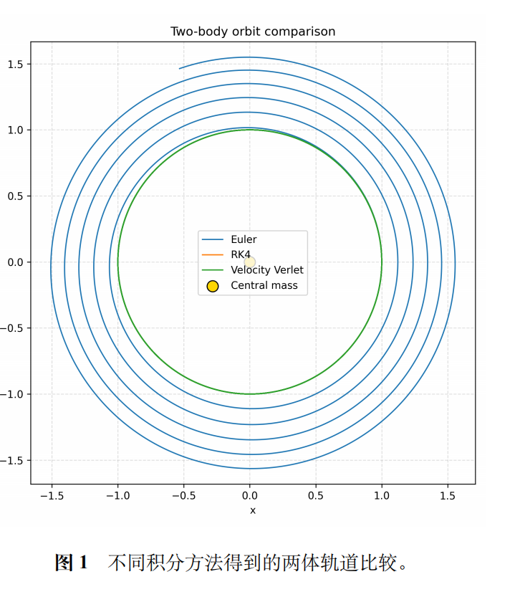
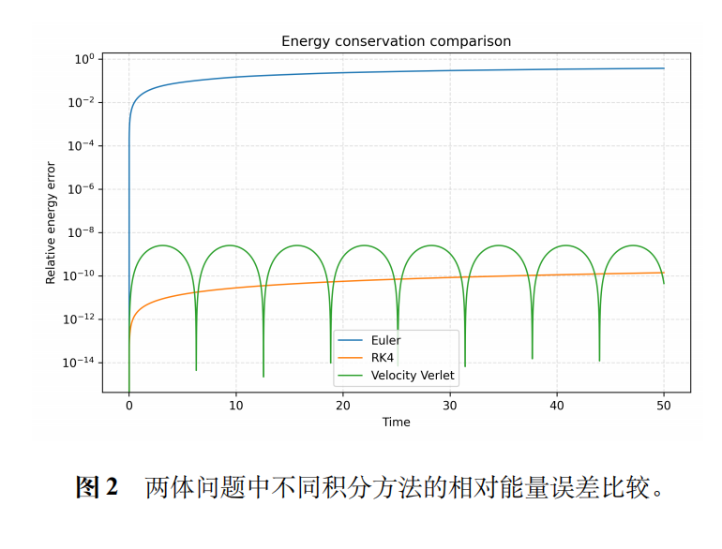
算法稳定性测试：能量误差对比
01 轨道演化对比
02 能量误差演化
欧拉法与 RK4 的能量误差呈单向漂移趋势，系统总能量不守恒；Velocity Verlet 误差呈有界振荡，无长期漂移。
结论：Velocity Verlet的长期稳定性使其成为引力系统模拟的最佳算法选择。
对比欧拉法、RK4 与 Velocity Verlet 轨道表现：欧拉法轨道随时间迅速发散，RK4 精度略高但仍存在偏移，而 Velocity Verlet 保持了轨道的稳定闭合，展现出优异的几何守恒性。

Slide 12
03
数据分析与图表可视化
主讲：杨雯燕
演化过程：潮汐尾形成的完整可视化呈现。
定量分析 I：解析物质逃逸比例与潮汐强度的关联。
定量分析 II：探究尾部不对称性随潮汐强度的变化。

Slide 13
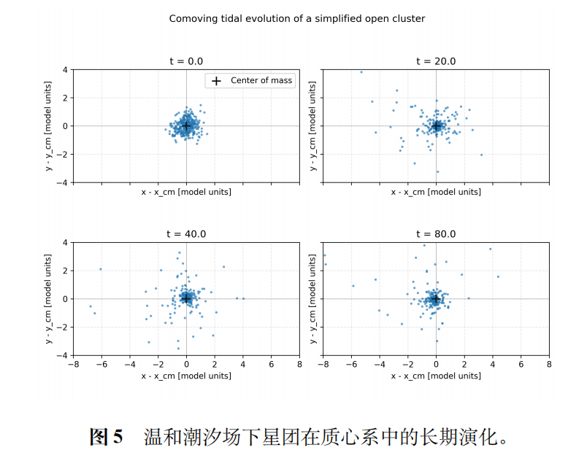
潮汐尾形成的演化图
潮汐尾演化模拟结果
01 初始状态 (t=0)：星团呈致密球状分布，恒星集中于核心，结构紧凑，无明显拉伸。
02 中期演化 (t=20/40)：潮汐场作用下沿X 轴拉长，边缘恒星渐脱离束缚，呈初步拉伸形态。
03 最终形态 (t=80)：形成典型“核-尾”结构，中心存致密核，两侧延伸出清晰潮汐尾。

Slide 14
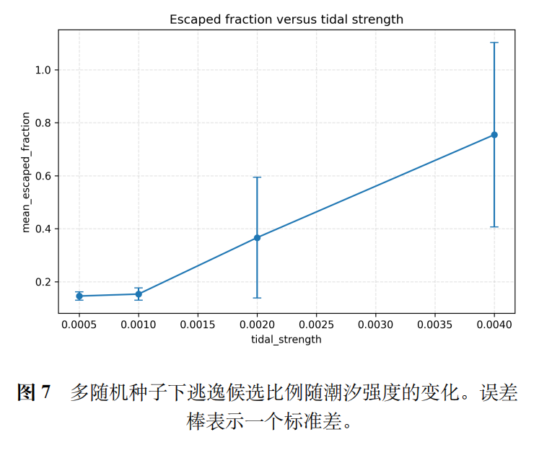
潮汐强度与逃逸比例分析
14.6%
低强度逃逸率
75.4%
高强度逃逸率
k = 0.0005 阶段
k = 0.0040 剧变
在潮汐强度处于极低水平（k=0.0005）时，星团引力场相对稳定，仅有少量边缘恒星因动力学弛豫发生逃逸，整体结构保持完整。
强度提升至 0.0040 时，逃逸比例飙升超 5 倍。物理洞见表明，潮汐强度是决定星团质量损失率与演化命运的核心驱动因素。
趋势直观呈现
多随机种子模拟数据表明，星团平均逃逸比例随潮汐强度 k 的增加呈现出清晰且急剧的上升曲线，二者存在显著的正相关关系。

Slide 15
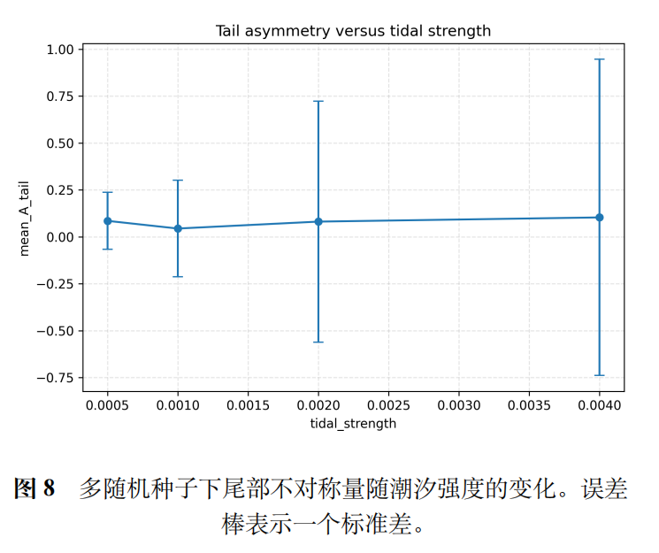
尾部不对称量的潮汐效应分析
↑ 激增
标准差趋势
Key
核心结论
标准差:随强度急剧
结论:必须进行统计分析
标准差随潮汐强度 k 的增大而急剧扩张。这说明单次模拟结果极易受到随机初始条件的干扰，表现出显著的偶然性，无法代表系统的真实演化规律。
鉴于单次模拟的随机性，仅依靠少数样本无法得出可靠结论。研究必须基于多组随机种子的统计平均，才能有效消除涨落干扰，还原潮汐效应的物理本质。
平均值:零值附近波动
这一特征表明，从统计平均的角度来看，潮汐强度并未系统性地偏向某一条物质尾流，系统整体呈现出良好的统计对称性。
Notes:
、

Slide 16
参考文献
[1] Hairer E, Lubich C, Wanner G. Geometric numerical integration: structure-preserving algorithms for ordinary differential equations[M]. 2nd ed. Berlin: Springer, 2006.
[2] Binney J, Tremaine S. Galactic dynamics[M]. 2nd ed. Princeton: Princeton University Press, 2008.
[3] Tang S Y, Pang X, Yuan Z, et al. Discovery of tidal tails in disrupting open clusters: Coma Berenices and a neighbor stellar group[J]. The Astrophysical Journal, 2019, 877: 12.
[4] Gaia Collaboration, Vallenari A, Brown A G A, et al. Gaia Data Release 3: Summary of the content and survey properties[J]. Astronomy & Astrophysics, 2023, 674: A1.
[5] Gaia Collaboration, Prusti T, de Bruijne J H J, et al. The Gaia mission[J]. Astronomy & Astrophysics, 2016, 595: A1.
[6] Cantat-Gaudin T, Anders F, Castro-Ginard A, et al. Painting a portrait of the Galactic disc with its stellar clusters[J]. Astronomy & Astrophysics, 2020, 640: A1.
[7] Küpper A H W, MacLeod A, Heggie D C. On the structure of tidal tails[J]. Monthly Notices of the Royal Astronomical Society, 2008, 387: 1248–1252.

Slide 17
恳请老师批评指正
We sincerely appreciate your comments
答辩人：刘子寒 杨雯燕 周永畅
时间：2026.07.03

